Slide 1
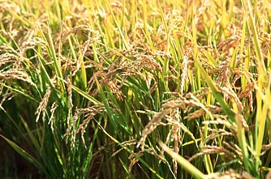
第六章 从杂交育种到基因工程
第1节 杂交育种与诱变育种

Slide 2
1.选择育种
原理：利用生物的变异，通过长期选择， 汰劣留良，培养出优良品种。
不足：育种周期长，选择的范围有限。

Slide 3
2.杂交育种
例如：如何利用纯种的高秆抗锈病(DDRR)和矮秆不抗锈病(ddrr)的水稻植株获得优良性状且能稳定遗传的品种。
第一步：先杂交得到高抗植株；第二步：将矮抗植株连续自交直至不再发生性状分离为止。
P DDRR × ddrr
F1 DdRr

Slide 4
F1:DdRr
×
F2
D_R_, D_rr , ddR_, ddrr
连续自交直至不再发生性状分离为止
ddRR(矮抗)
像这样显性性状是优良性状，采用杂交育种必须连续自交4～5代后种子才相对较纯，育种年限至少5年。

Slide 5
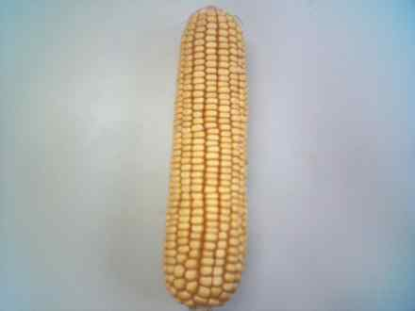
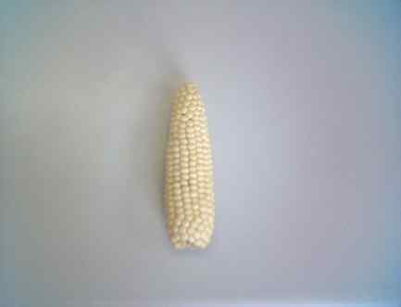
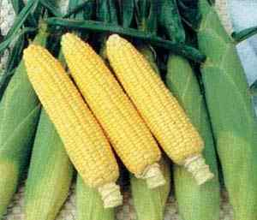

Slide 6
杂交育种
将两个或多个品种的优良性状通过交配集中在一起，再经过选择和培育，获得新品种的方法。
一、概念：
二、依据原理：
基因重组
三、优点：
将不同个体的优良性状集中到一个个体上

Slide 7
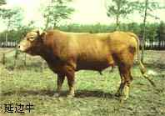
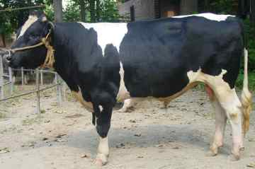
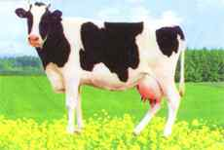
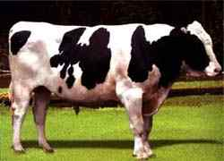
ⅹ
中国黄牛
荷斯坦-弗里生牛
中国荷斯坦牛

Slide 8

（亲本）
杂交
育种
单倍体
育 种
F₁
花药离体培养
（分离）
F₂
单倍体植株
选择
秋水仙素处理
（分离）
F₃
纯合二倍体
选择
（稳定品种）
F₄
纯合二倍体种子长出的植株
新品种
（选择与鉴定）

Slide 9

！
注意
1.动物育种一般采用杂交育种和诱变育种。
2.动物杂交育种中不能自交，所以F1不能自交，但可
以利用F1的雌雄个体进行杂交繁殖；
3.在F2中可以用测交的方法判断杂合子和纯合子；
4. 动物杂交育种，不能用单倍体育种的方法。

Slide 10
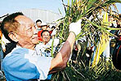
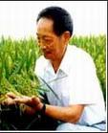
袁隆平（杂交水稻专家）
2000年国家最高科学技术奖；2004年十大感动中国人物之一。
颁奖辞：他是一位真正的耕耘者。当他还是一个乡村教师时，已具有颠覆世界权威的胆识；当他名满天下时，却仍专注于田畴。淡薄名利，一介农夫，播撒智慧，收获富足。他毕生的梦想，就是让所有的人远离饥饿。喜看稻菽千重浪，最是风流袁隆平。

Slide 11
杂种优势：是指基因型不同的亲本相互杂交产生的杂种一代，在生长势、生活力、繁殖力、抗逆性、产量和品质等一种或多种性状上优于两个亲本的现象。杂种优势在F₁代表现最明显。例如：我国劳动人民用马和驴杂交获得体力强大，耐力好的杂种——骡。
杂种优势主要利用杂种F₁代的优良性状，并不要求遗传上的稳定。需年年制种。如水稻的杂优种，每年农科站都有供应。

Slide 12
杂交育种 杂交优势
过程 杂交自交选择 杂交选择
原理 基因重组 基因重组杂交优势
结果 新基因型纯合子 杂合子
稳定遗传 需年年制种

Slide 13
四、缺点：
只能利用已有基因的重组，不能创造新的基因
杂交后代会出现性状分离，育种进程缓慢，过程复杂

Slide 14
诱变育种
1）概念：人工利用物理因素（如X射线、γ射线、紫外线、
激光等）或化学因素（如亚硝酸、硫酸二乙酯等）来
处理生物，使生物发生基因突变。
2）优点：能提高突变率，产生新基因；在较短时间内获
得更多的优良变异类型。
3）应用：
农作物新品种的培育 新品种具有抗病力强、产量高、品质好等优点。如“黑农五号”大豆，产量提高了16%，含油量比原来提高了2.5%。
青霉菌的选育 高产菌株青霉素产量达到50000-60000单位/mL

Slide 15
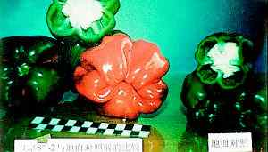
太空椒 普通椒

Slide 16
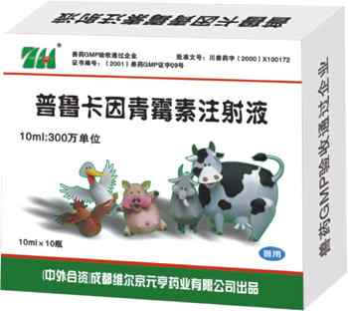
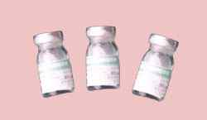
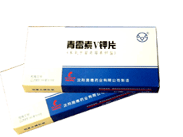
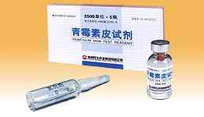
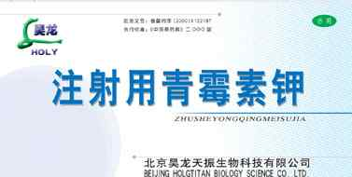

Slide 17
4）局限性：诱变育种的方向难以掌握，诱变体难以
集中多个理想性状。
原因：基因突变是随机不定向的。
讨论：怎样克服？
5）克服方法：要想克服这些局限性，可以扩大诱变
后代的群体，增加选择的机会。

Slide 18
当神舟六号航天飞船搭载着两位英雄宇航员成功返航时，一些特殊的乘客也回到了地球。他们是一些：生物菌种、植物组培苗和作物、植物、花卉种子等。在太空周游了115小时32分钟，返回地球后，搭载单位的科研人员将继续对它们进行有关试验。
回答：
（1）作物种子从太空返回地面后种植，往往能出现新的变异特征。这种变异的来源主要是植物种子经太空中的 辐射后，其 发生变异。请预测可能产生的新的变异对人类是否有益? ，你判断的理由是 。
（2）试举出这种育种方法的优点
宇宙射线等
基因
不一定
基因突变是不定向的
突变率高，在较短时间内获得更多的优良变异类型，大幅度改良某些性状

Slide 19
课堂小结
杂交育种
诱变育种
依据原理
基因重组
基因突变
常用
方法
辐射诱变，激光诱变，空间技术育种
杂交 自交 选种 自交
将不同个体的优良性状，集于一个个体上
提高突变率，产生新基因；在较短时间内获得更多的优良变异类型。
优点
只能利用已有基因的重组，不能创造新的基因
杂交后代会出现性状分离，育种进程缓慢，过程复杂
有利变异少，需大量处理实验材料
缺点
应用
实例
黑农五号大豆
青霉素高产菌株
高产抗病小麦品种

Slide 20
 | 常规育种 | 诱变育种 | 多倍体育种 | 单倍体育种
处理 | 杂交 | 用射线、激光、化学药品等处理生物 | 用秋水仙素处理种子或幼苗 | 花药离体培养
原理 | 通过基因重组把两亲本的优良性状组合在同一后代中 | 用人工方法诱发基因突变，产生新性状，创造新品种或新类型 | 抑制细胞分裂中纺锤体的形成，使染色体数目加倍后不能形成两个细胞(染色体变异) | 诱导精子直接发育成植株，再用秋水仙素加倍成纯合体(染色体变异)
特点 | 方法简便，但过程复杂，需较长年限方可获得纯合体 | 产生新的基因，可能大幅改良某些性状，但突变后有利个体往往不多 | 器官大，营养物质含量高，但发育延迟，结实率低 | 缩短育种年限，但方法复杂，成活率较低
举例 | 高杆抗病与矮杆不抗病小麦杂交产生矮杆抗病品种 | 高产量青霉素菌株 | 三倍体西瓜、 八倍体小黑麦 | 抗病植株的育成

Slide 21
B
1.杂交育种所依据的主要遗传学原理是( )
A.基因突变； B.基因自由组合；
C.染色体交叉互换： D.染色体变异。

Slide 22
2.在下列几种育种方法中，可以改变原有基因分子结构
的育种方法是( )
A.杂交育种 B.诱变育种
C.单倍体育种 D.多倍体育种
3.现代农业育种专家采用诱变育种的方法改良某些农作
物的原有性状，其原因是( )
A.提高了后代的出苗率
B.产生的突变全部是有利的
C.提高了后代的稳定性
D.能提高突变率以供育种选择
B
D

Slide 23
4.⁶⁰Co是典型的γ放射源，可用于作物诱变育种。我国运用这种方法培育出了许多农作物新品种，如棉花高产品种“鲁棉1号”，在我国自己培养的棉花品种中栽培面积最大。 γ射线处理后主要引起 ，从而产生可遗传的变异。除γ射线外，用于诱变育种的其他物理诱变因素还有 、 和 。
答案：基因突变；x射线；紫外线；激光

